Slide 1


实现中华民族伟大复兴中国梦
────浅议初高中道法课中有关中国梦知识的衔接
泸县六中 刘利华

Slide 2

七年级第一课 第二框 少年有梦
第一课
中学时代

Slide 3

编织人生梦想，是青少年时期的重要生命主题。有梦想，就有希望； 少年的梦想，是人类天真无邪、美丽可爱的愿望；个人的梦想要与人生目标紧密相连。个人的梦想，与时代的脉搏紧密相连，与中国梦密不可分。

Slide 4
实现中华民族伟大复兴中国梦这一内容，践行了道法课中立德树人的宗旨，弘扬和培育中学生的社会主义核心价值观，为学生打牢思想基础，引导学生把党、祖国、人民装在心中，强化学生做社会主义建设者和接班人的思想意识。

Slide 5
九年级第八课 第一框 我们的梦想
第八课
中国人 中国梦

Slide 6
高中一年级第4课 实现中华民族伟大复兴的中国梦
第四课
中国人 中国梦

Slide 7
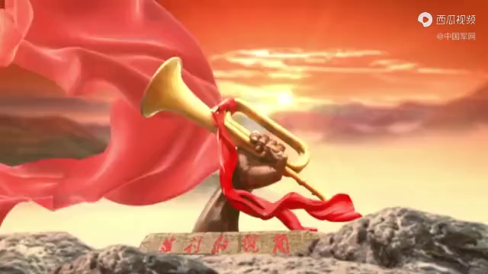
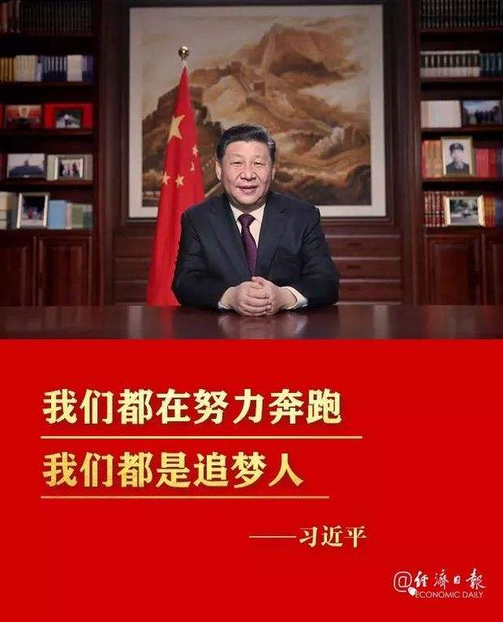

Slide 8

1、中国梦的内涵
（1）实现中华民族伟大复兴，是中华民族近代以来最伟大的梦想；
（2）实现中国梦就是要实现国家富强、民族振兴、人民幸福;
（3）实现中国梦必须走中国道路，必须弘扬中国精神，必须凝聚中国力量。
“中国梦”最终的落脚点是
人民幸福

Slide 9
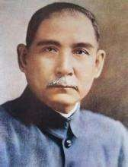
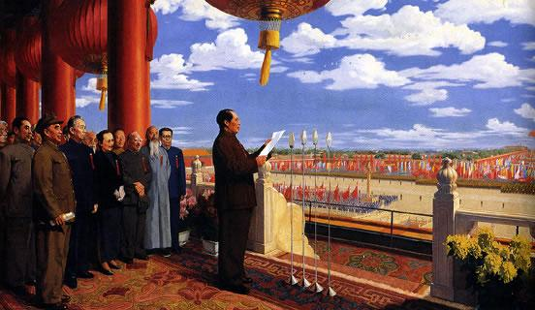

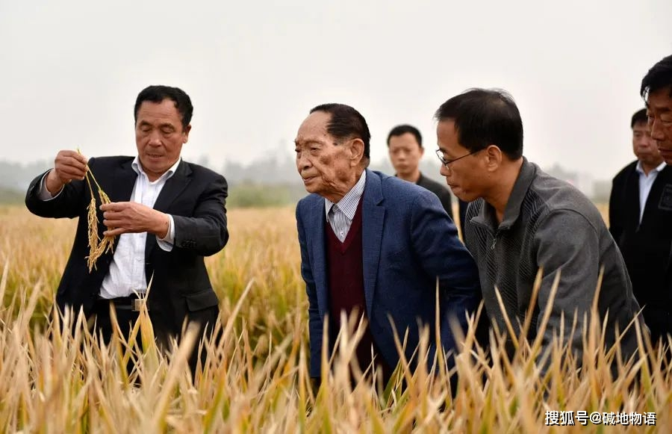

独立梦
小康梦

Slide 10


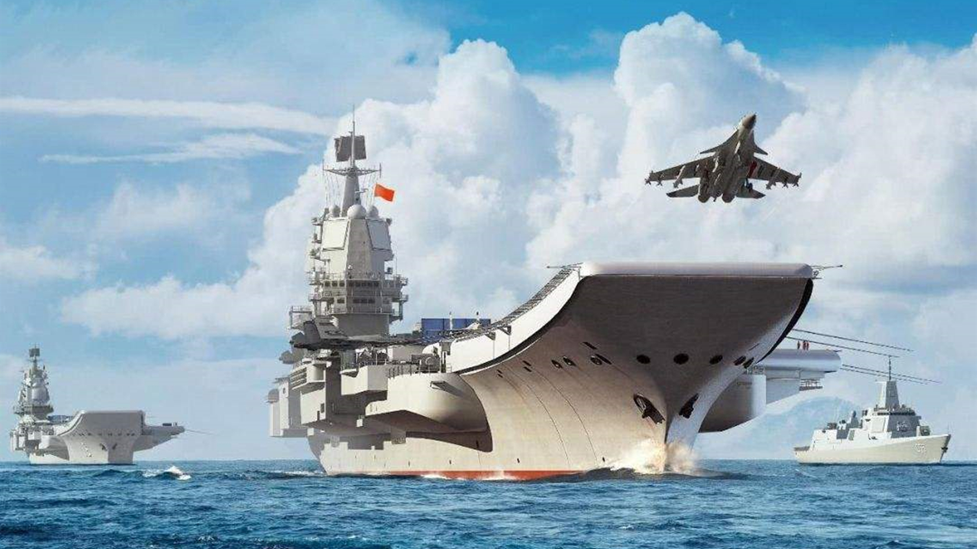

中国航母梦

Slide 11
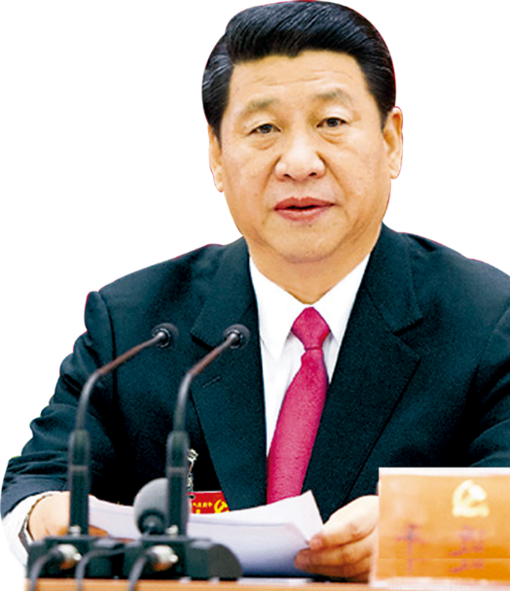



作为新时代的中学生，要不断学习、更新知识、与时俱进，学习政治理论，提高政治觉悟，做一名合格的党的接班人，为建设中国特色社会主义提供强有力的先锋力量，为实现中华民族伟大复兴的“中国梦”做贡献。

Slide 12

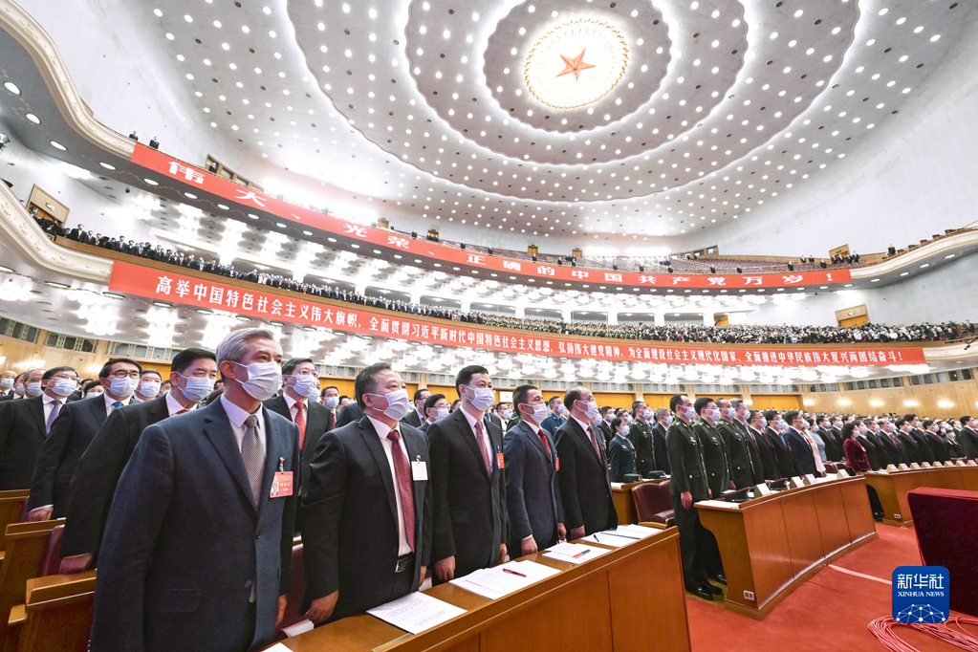
2022年10月16日，党的二十大在京隆重召开！！！

Slide 13
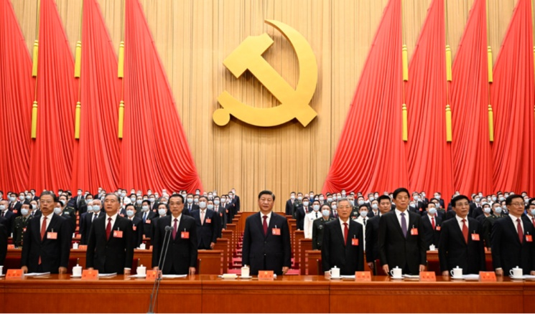
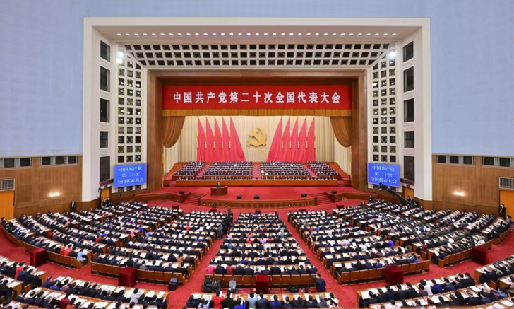
我们要埋头苦干、担当作为，以更加强烈的历史主动精神推进马克思主义中国化、时代化，不断谱写新时代中国特色社会主义新篇章，奋力实现中华民族伟大复兴的中国梦。

Slide 14

让中华民族伟大复兴号巨轮乘风破浪、扬帆远航！

Slide 15


谢谢大家！
2022年11月17日

